Slide 1
Unit 4 lesson 1
三个苹果

Slide 2

点名
Diǎnmíng

Slide 3
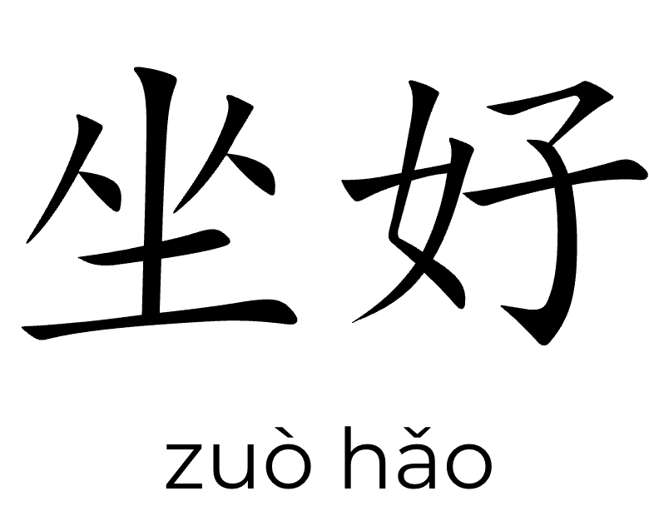
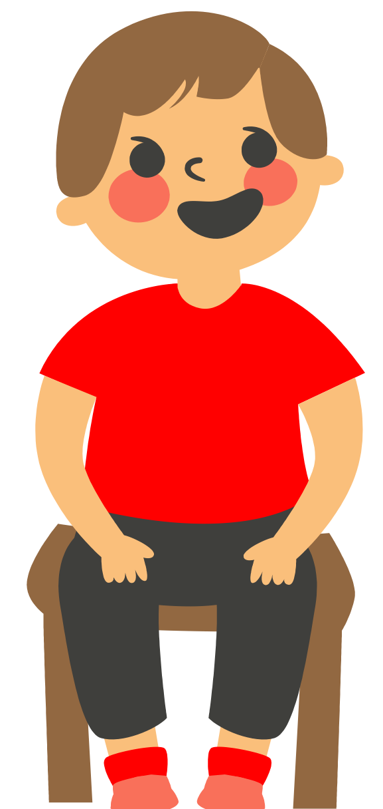
课堂用语
Kètáng yòngyǔ
sit nicely

Slide 4
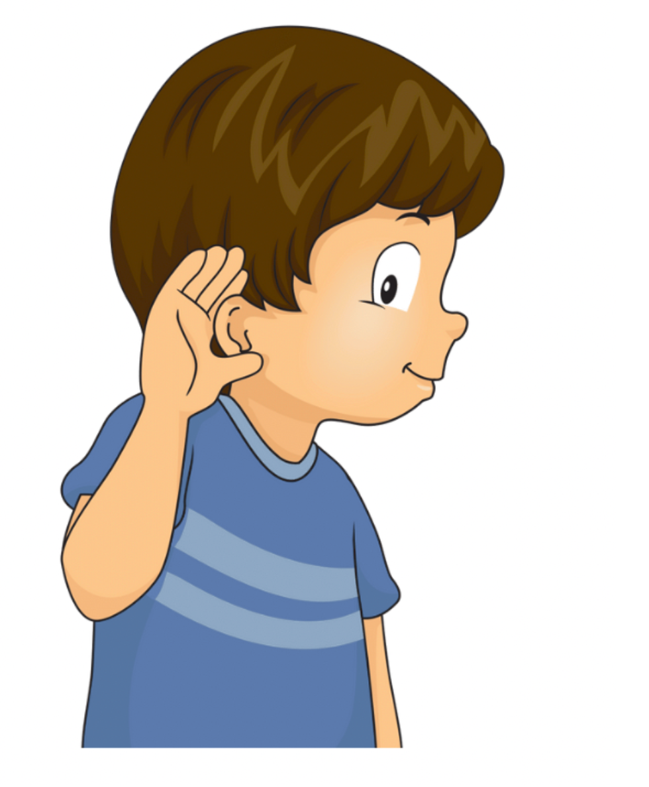
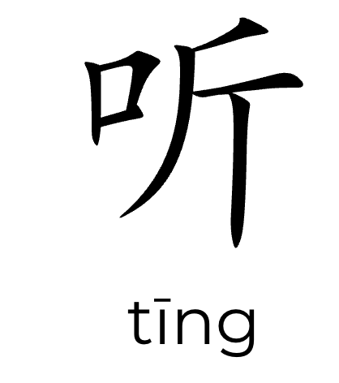
课堂用语
Kètáng yòngyǔ
listen

Slide 5
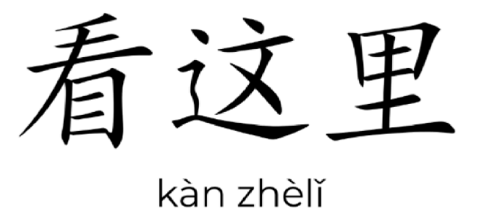
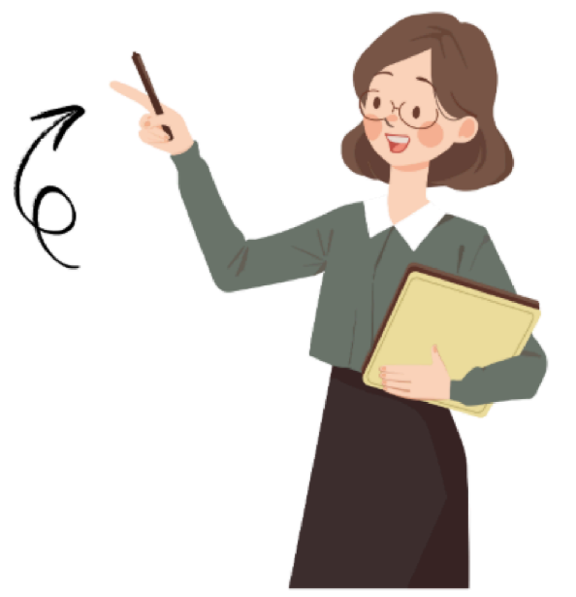
课堂用语
Kètáng yòngyǔ
eyes on me

Slide 6

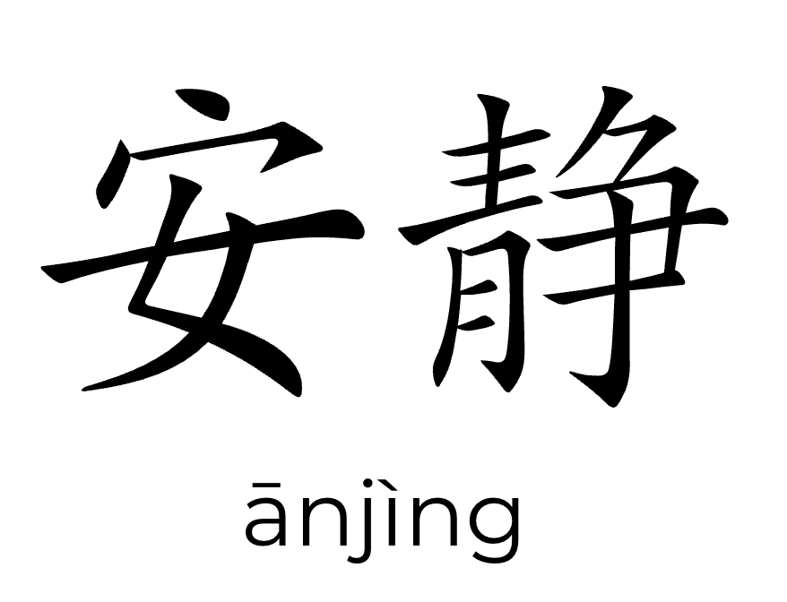
课堂用语
Kètáng yòngyǔ
quiet

Slide 7
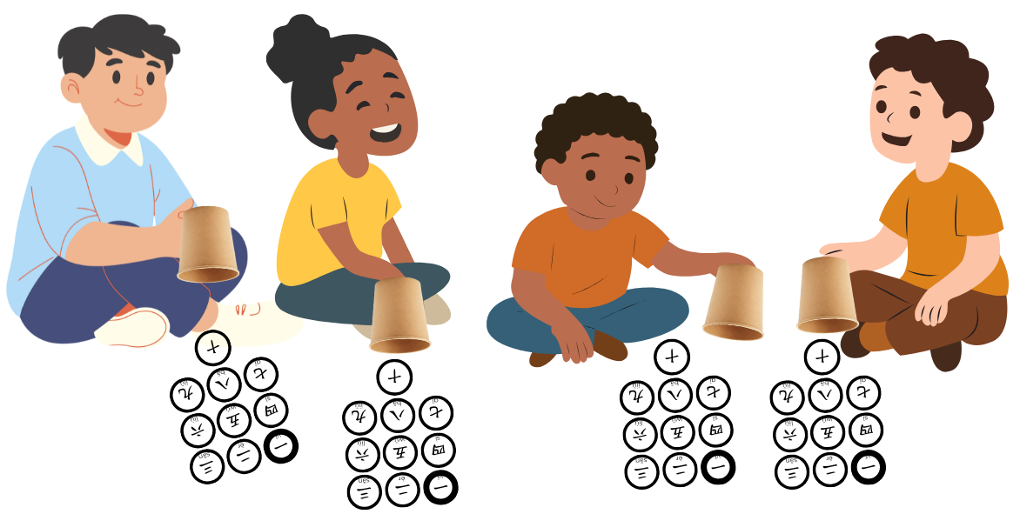
数字拍
Shùzì pāi
Notes:
thêm cô cầm flashcard tongxue

Slide 8
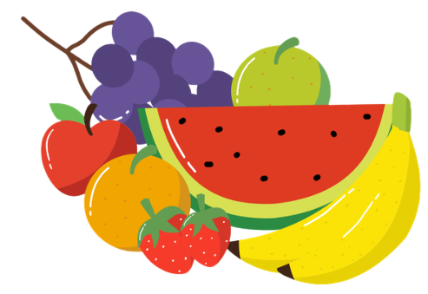
水果
Shuǐguǒ

Slide 9
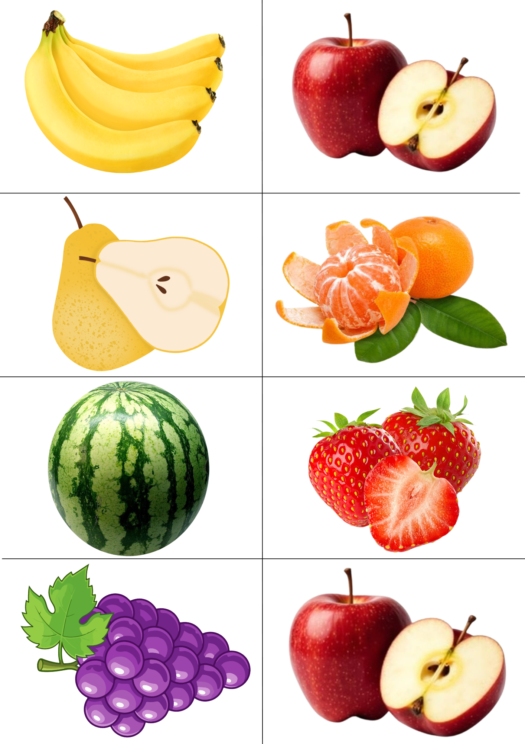
水果
Shuǐguǒ
香蕉
xiāngjiāo

Slide 10
水果
Shuǐguǒ
苹果
píngguǒ

Slide 11
水果
Shuǐguǒ
梨
lí

Slide 12
水果
Shuǐguǒ
橘子
júzi

Slide 13
水果
Shuǐguǒ
西瓜
xīguā

Slide 14
水果
Shuǐguǒ
草莓
cǎoméi

Slide 15
水果
Shuǐguǒ
葡萄
pútao

Slide 16

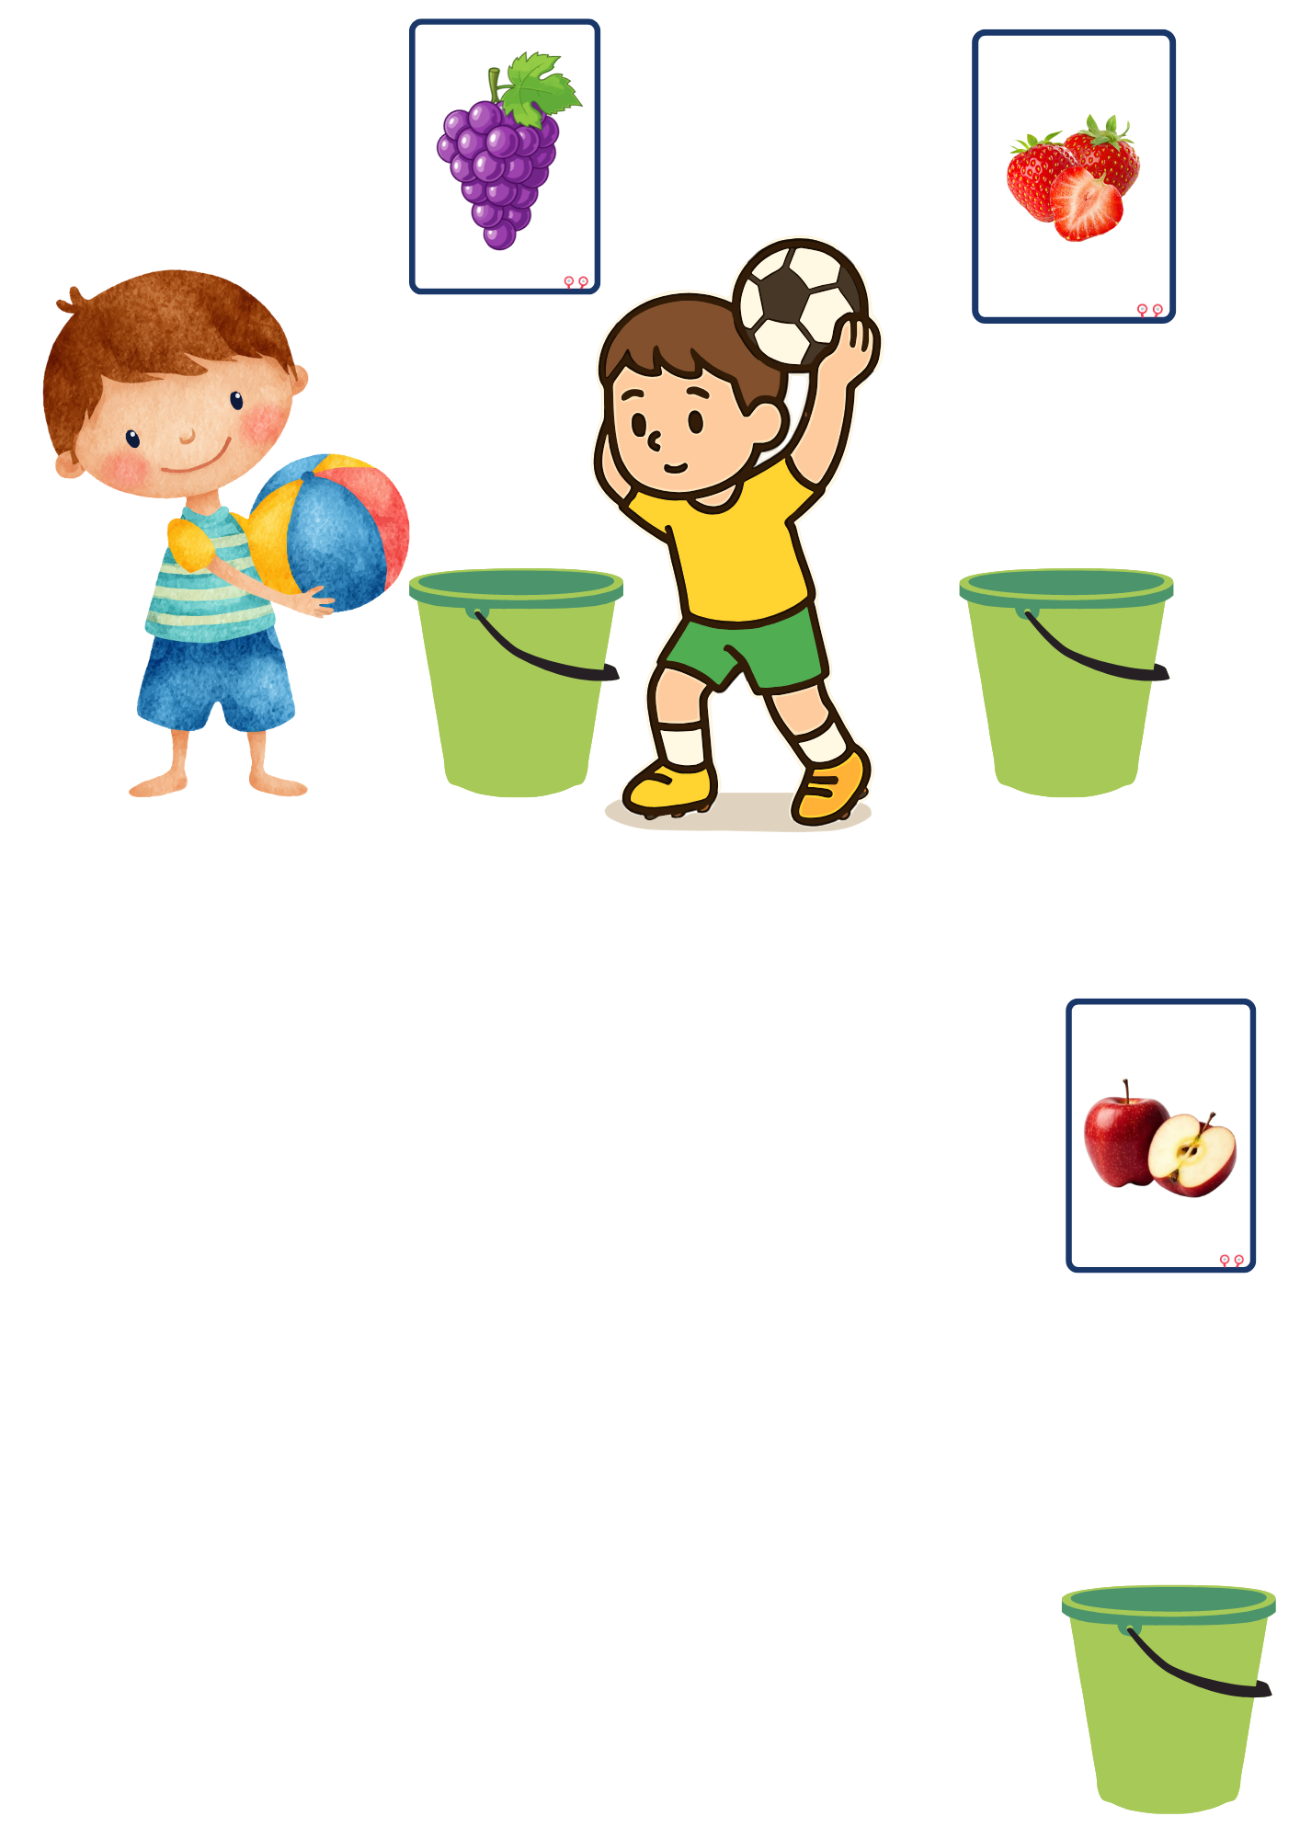
投球入桶
Tóuqiú rù tǒng
葡萄pútao

Slide 17

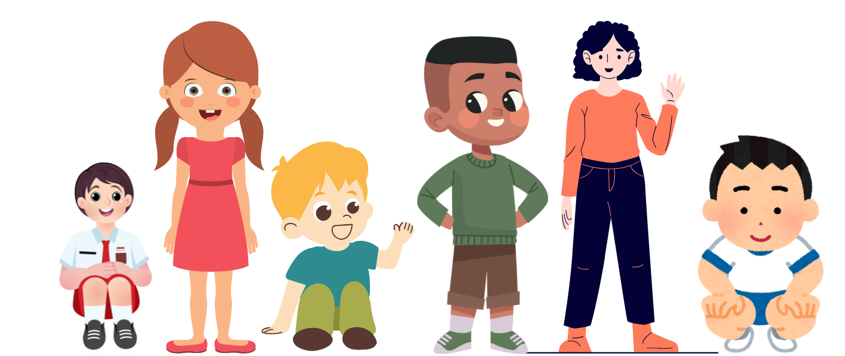
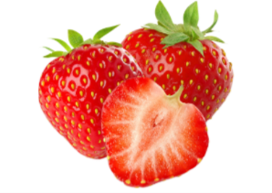
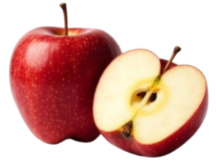
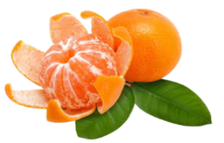
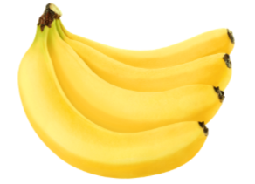
水果蹲
Shuǐguǒ dūn
xiāngjiāo dūn

Slide 18
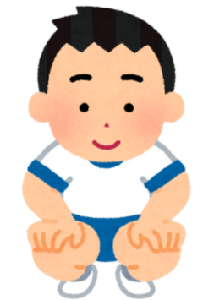
水果蹲
Shuǐguǒ dūn
蹲
dūn

Slide 19
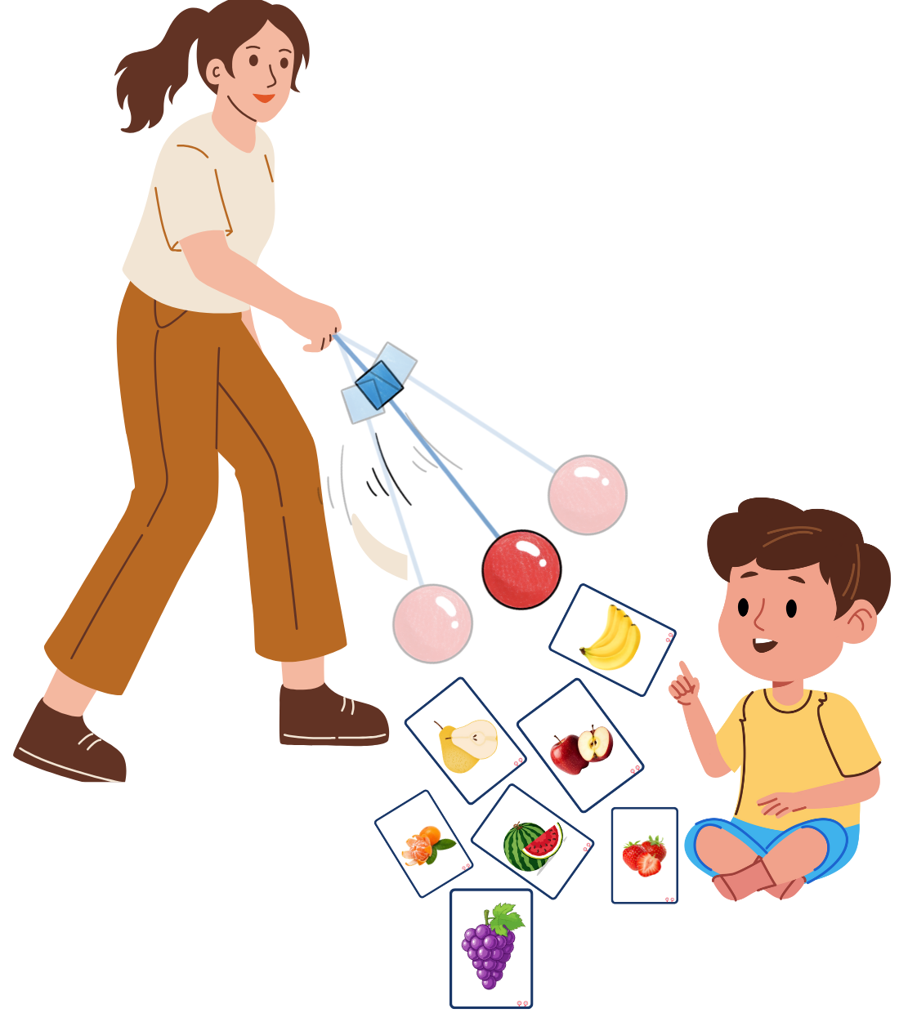
无敌大摆锤
Wúdí dà bǎi chuí

Slide 20
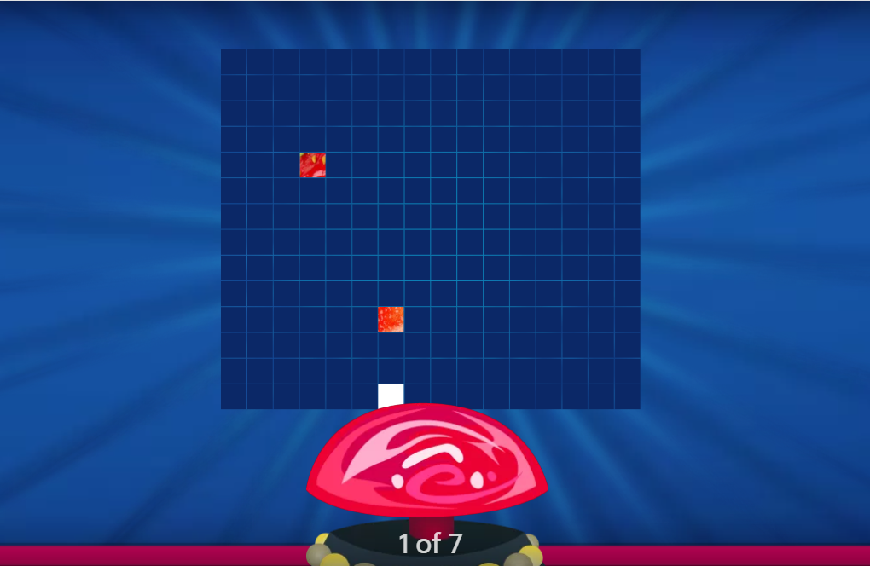

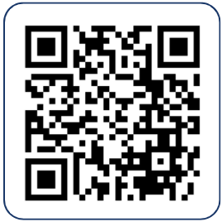
猜水果
Cāi shuǐguǒ

Slide 21

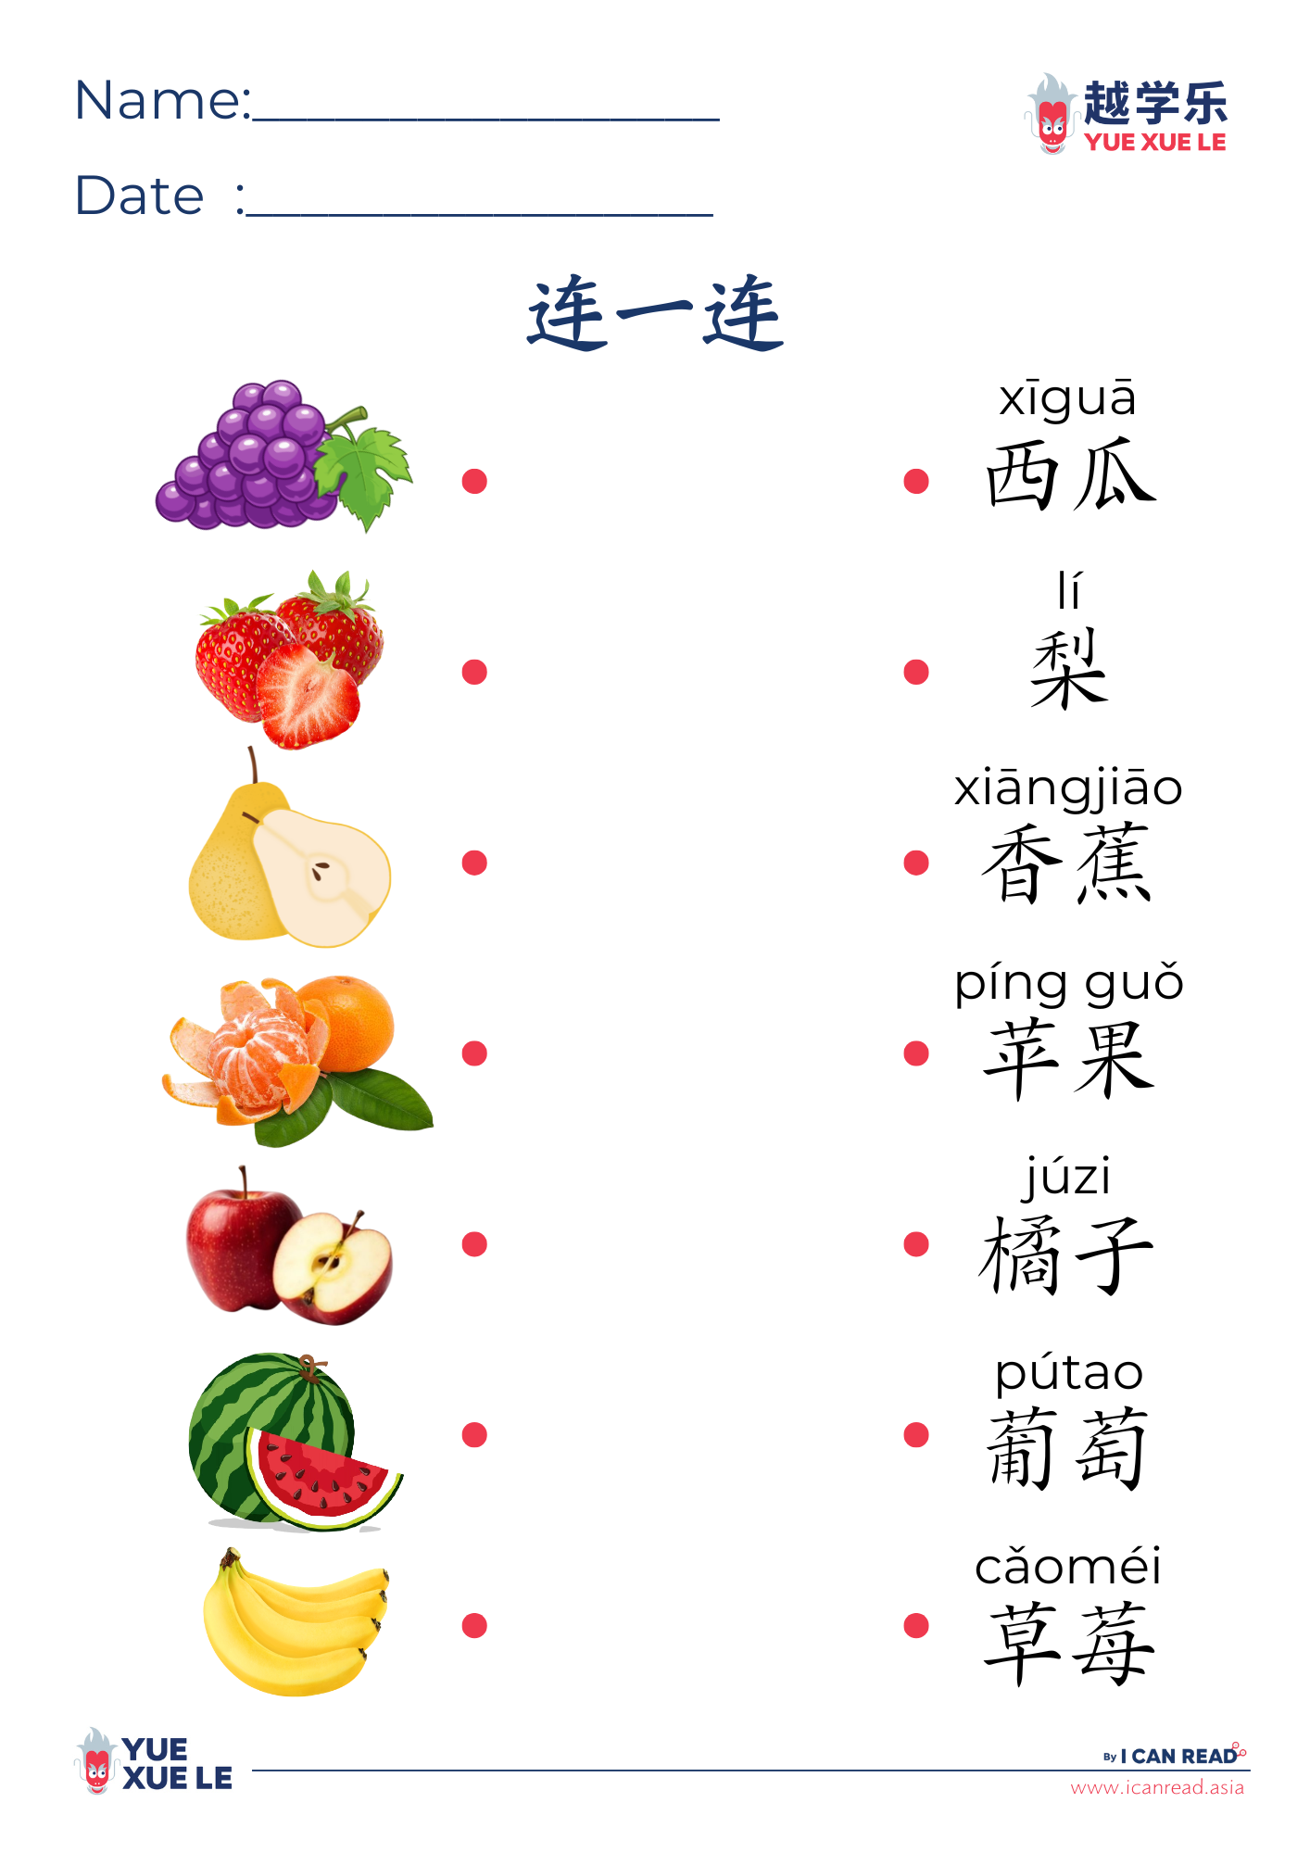
连一连
Lián yi lián

Slide 22
连一连
Lián yi lián

Slide 23
总结
Zǒng jié
苹果
橘子
草莓
píngguǒ
júzi
cǎoméi
香蕉
葡萄
梨
西瓜
xiāngjiāo
pútao
lí
xīguā

Slide 24
再见！
Zàijiàn!

